Slide 1



TECNM TECNOLÓGICO NACIONAL DE MÉXICO
INSTITUTO TECNOLÒGICO DE FRONTERA COMALAPA
QUINTO SEMESTRE
INGENIERÌA EN SISTEMAS COMPUTACIONALES
MATERIA: TALLER DE BASE DE DATOS
ACTIVIDAD:
REPORTE DE PRÁCTICA
NO. CONTROL: 241260007
ALUMNO: DARVIN YERIEL ROBLERO GONZALEZ
DOCENTE: ING. FRANCISCO JAVIER MINGO VELÁZQUEZ
FRONTERA COMALAPA, CHIAPAS A 18 DE OCTUBRE DEL 2026

Slide 2



INTRODUCCIÓN
En el presente reporte de practica plasmaremos como generar una API en Sprin Boot en el cual primero usamos Java Intellij y les explicaremos como generamos dicha practica y obtener una buena ejecución sin errores.

Slide 3
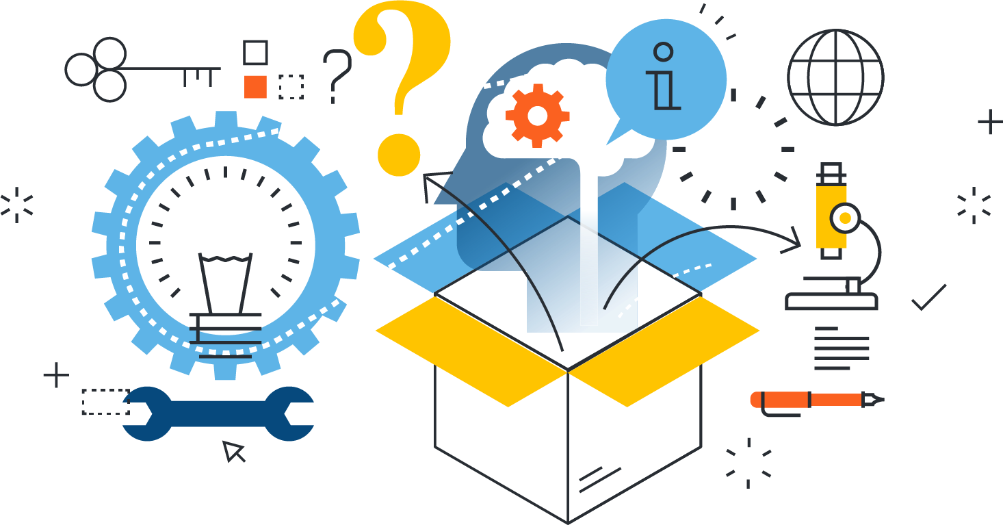
JUSTIFICACIÓN
Se realizo esta practica para aprender a sincronizar nuestros programas con otros en el cual nos generan las bases de datos y nos servirá de manera adecuada para crear grandes proyectos a futuro.

Slide 4
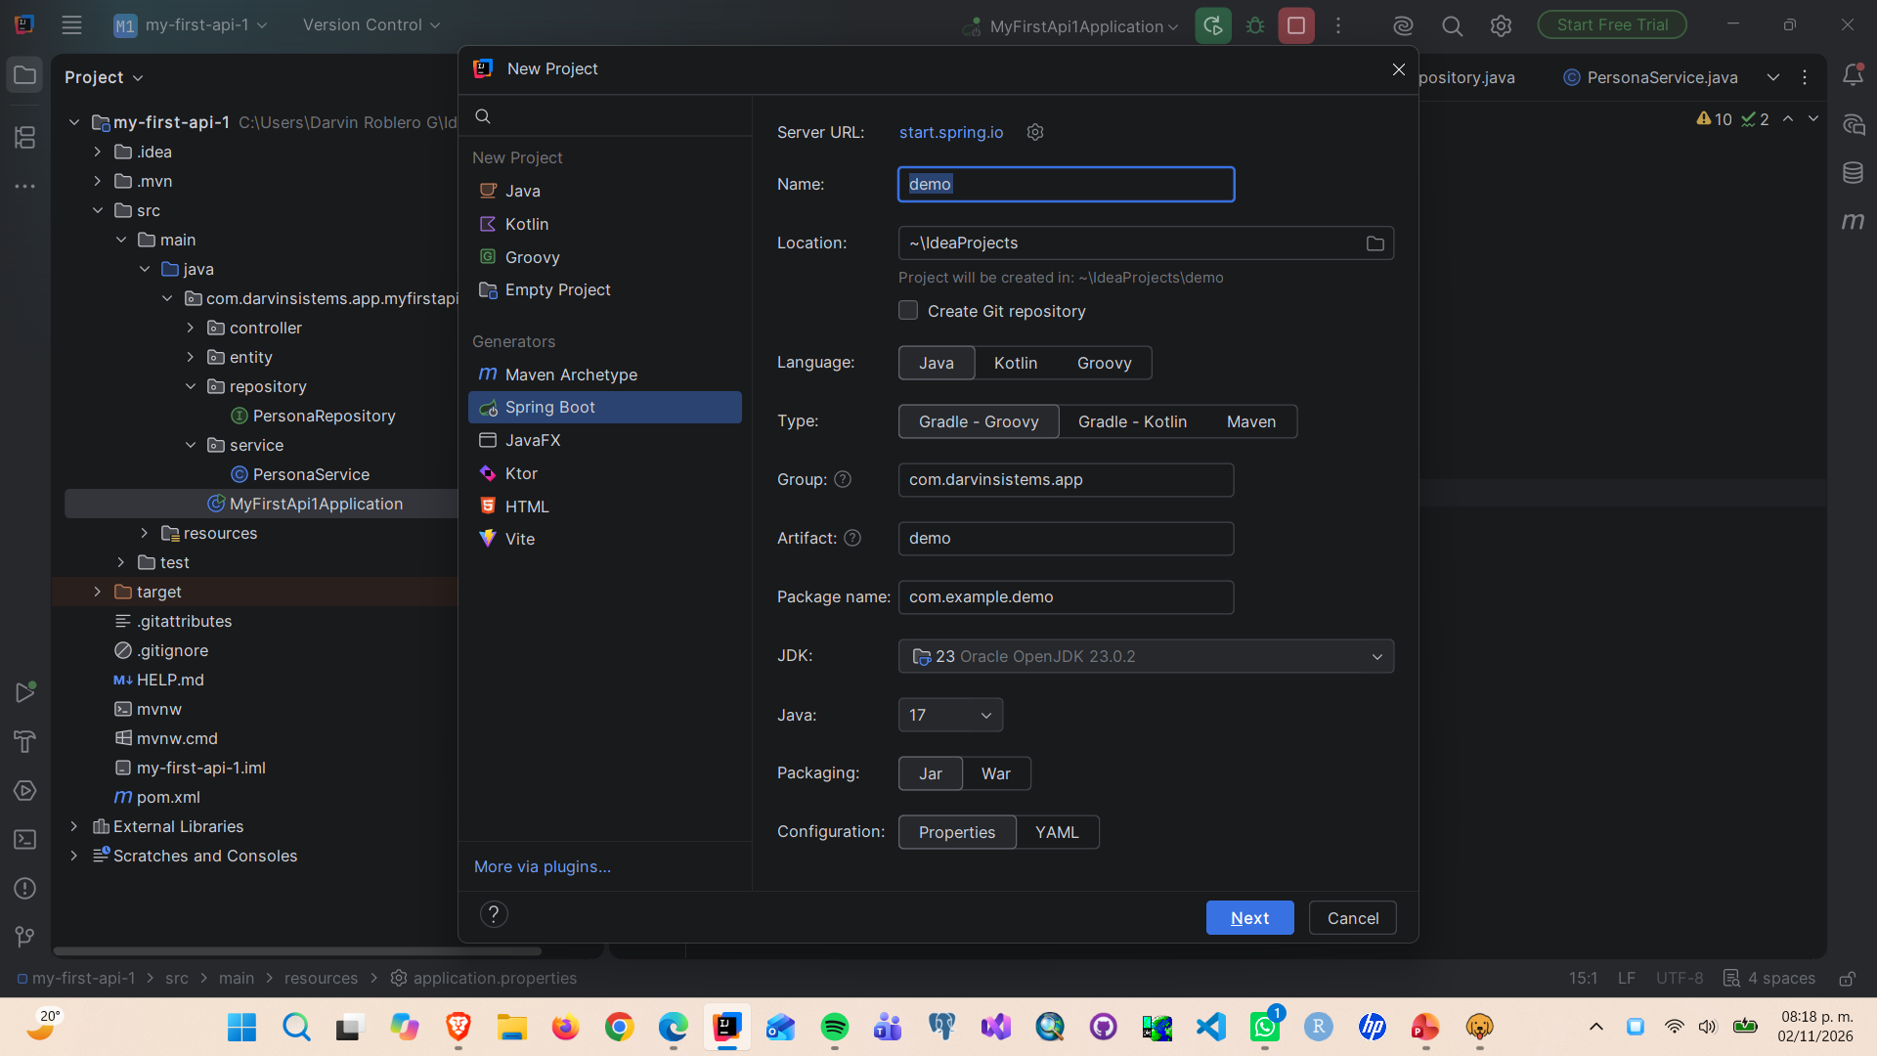
Como primer paso abrimos la app de Intellij IDEA en el cual creamos el proyecto seleccionando Spring Boot y le pusimos como nombre my-First-api-1 y le dimos crear

Slide 5
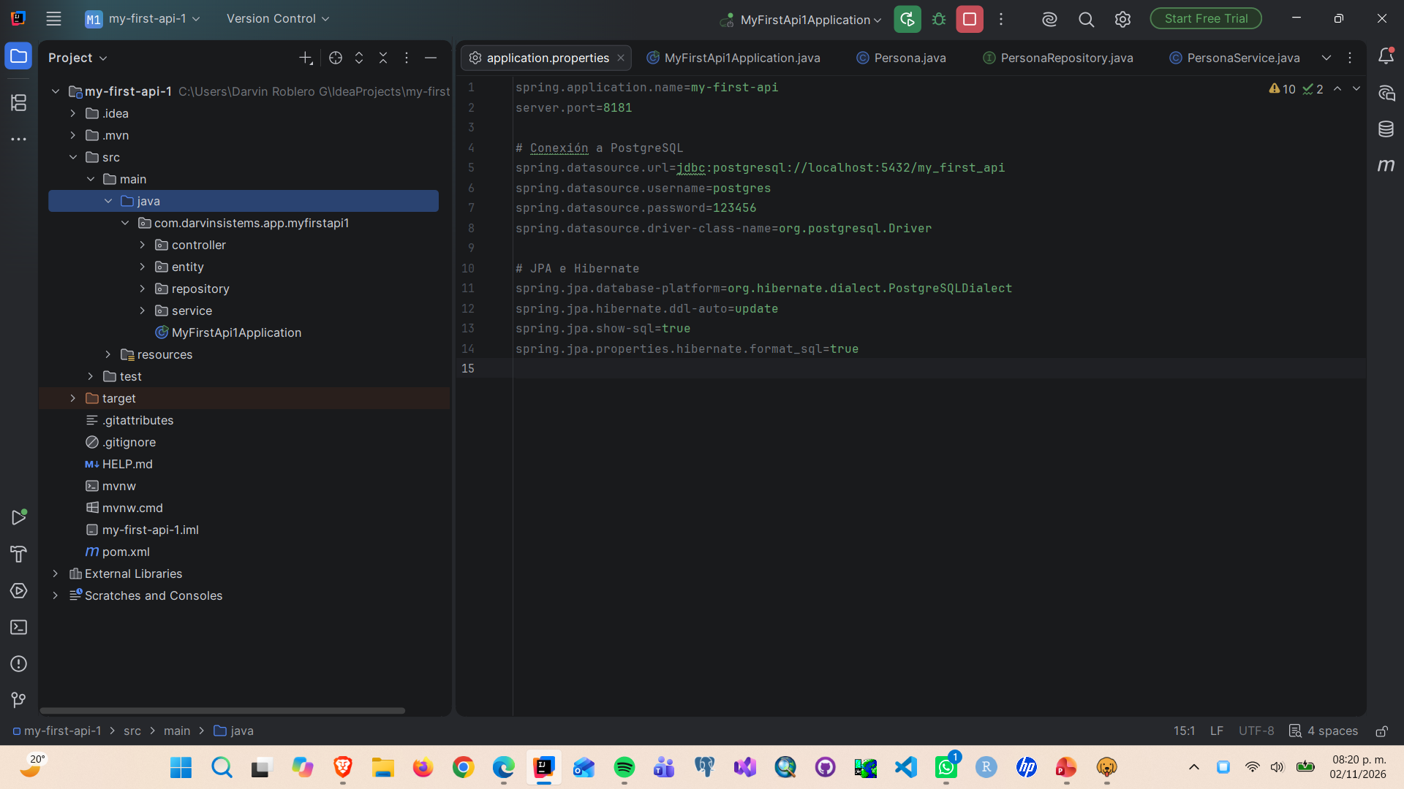
Después creamos nuestros paquetes que nos servirán para agregar los códigos correspondientes y poder ejecutarlo, en este caso nos fuimos a java y en com. Creamos los siguientes paquetes:
controller, entity, repositrory, service.

Slide 6
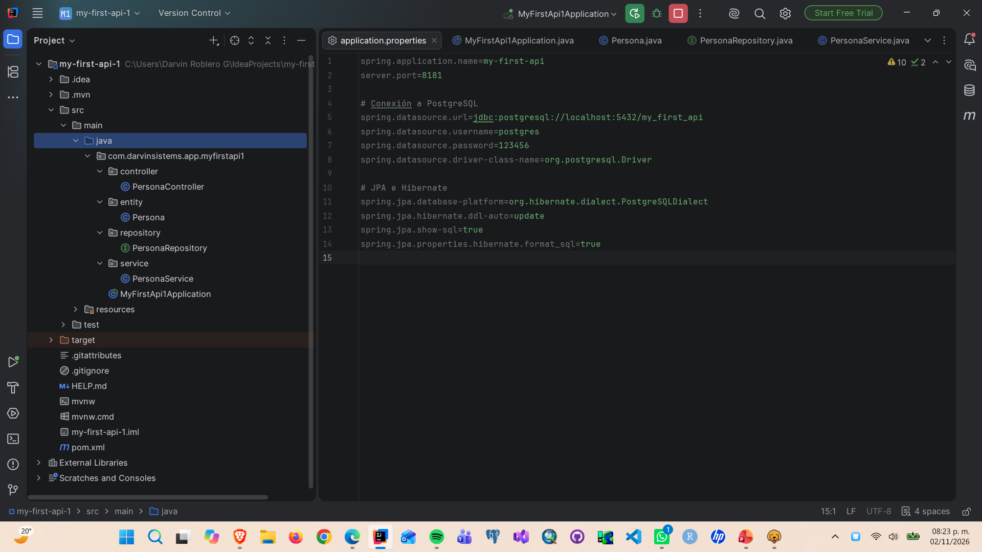
Una vez creado los paquetes dentro de cada uno de ellos creamos las diferentes clases:
En controller: PersonaController.
Entity: Persona.
Repository: PersonaRepository.
Service: Persona Service.

Slide 7
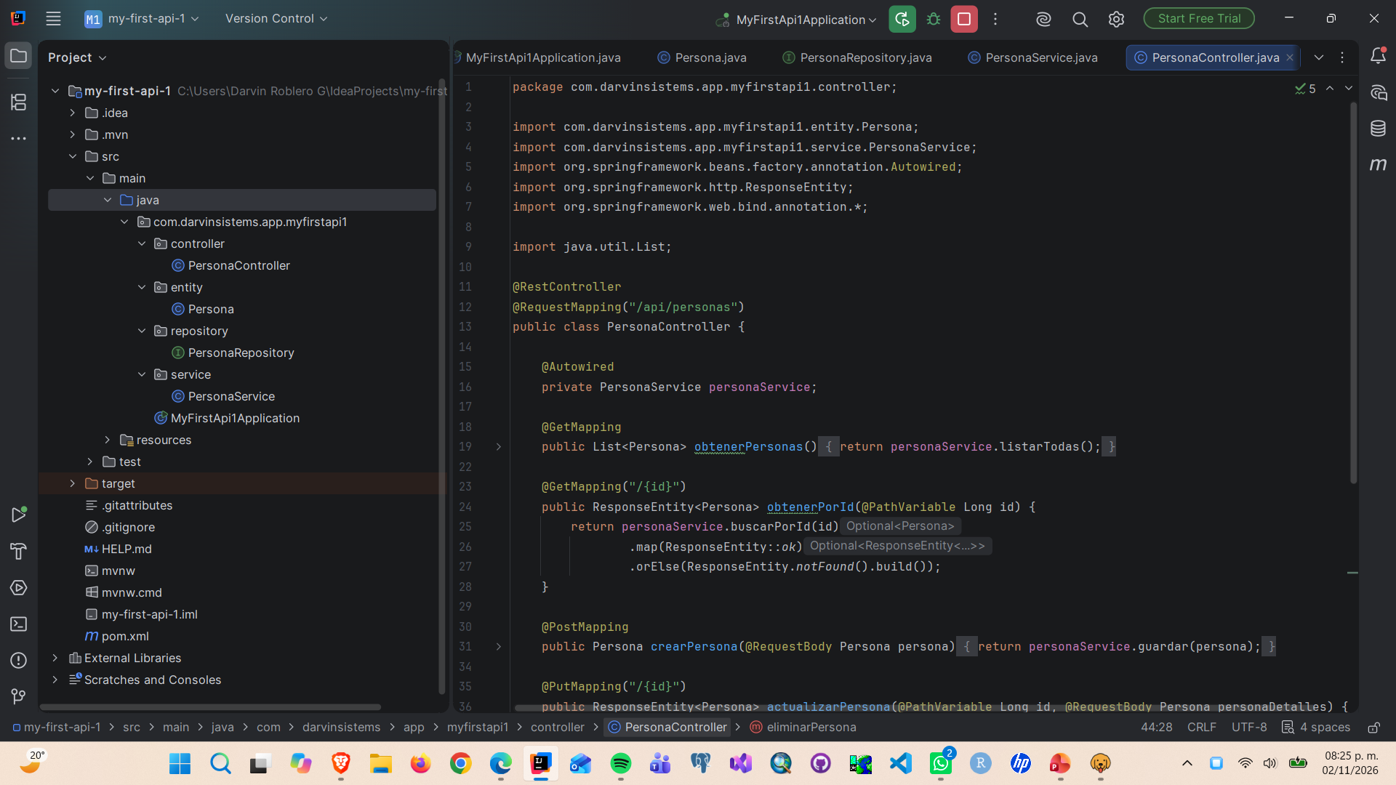
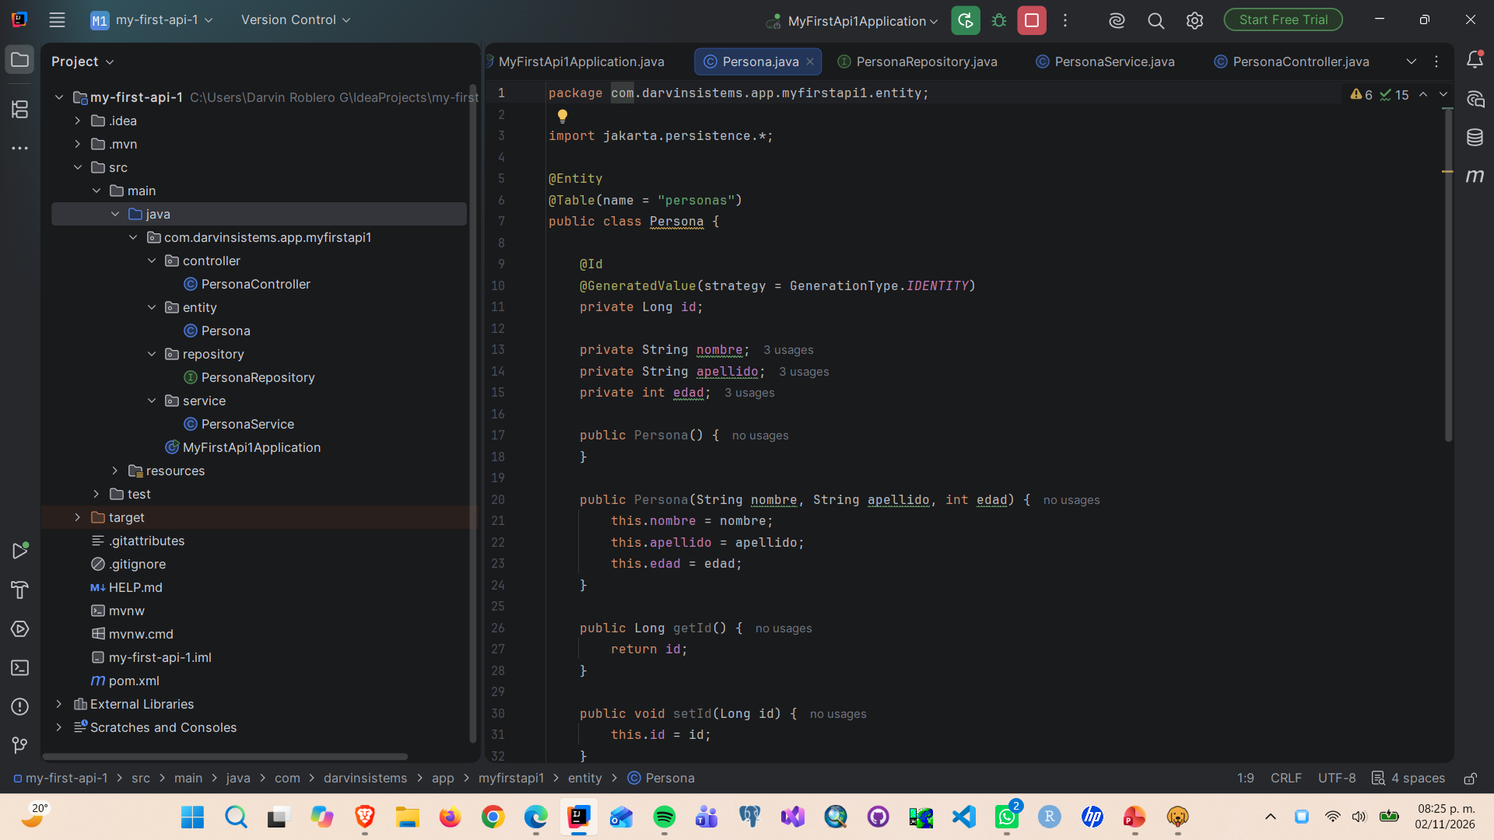
Después insertamos los códigos en cada clase

Slide 8
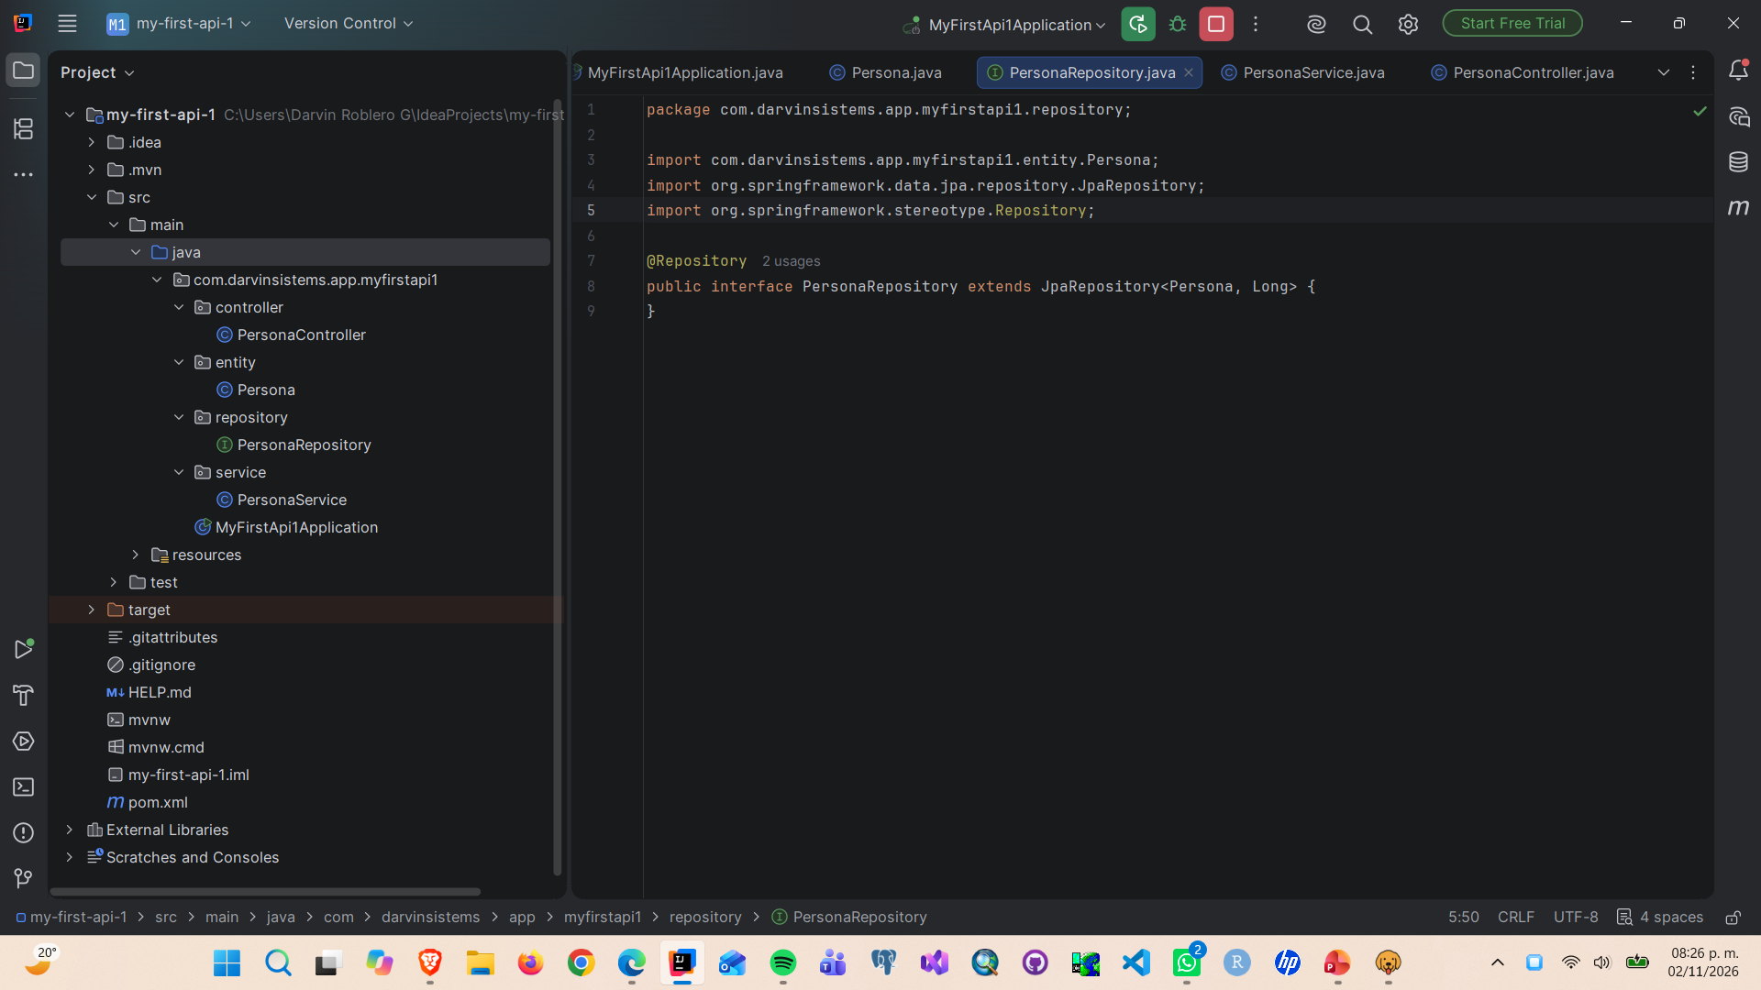
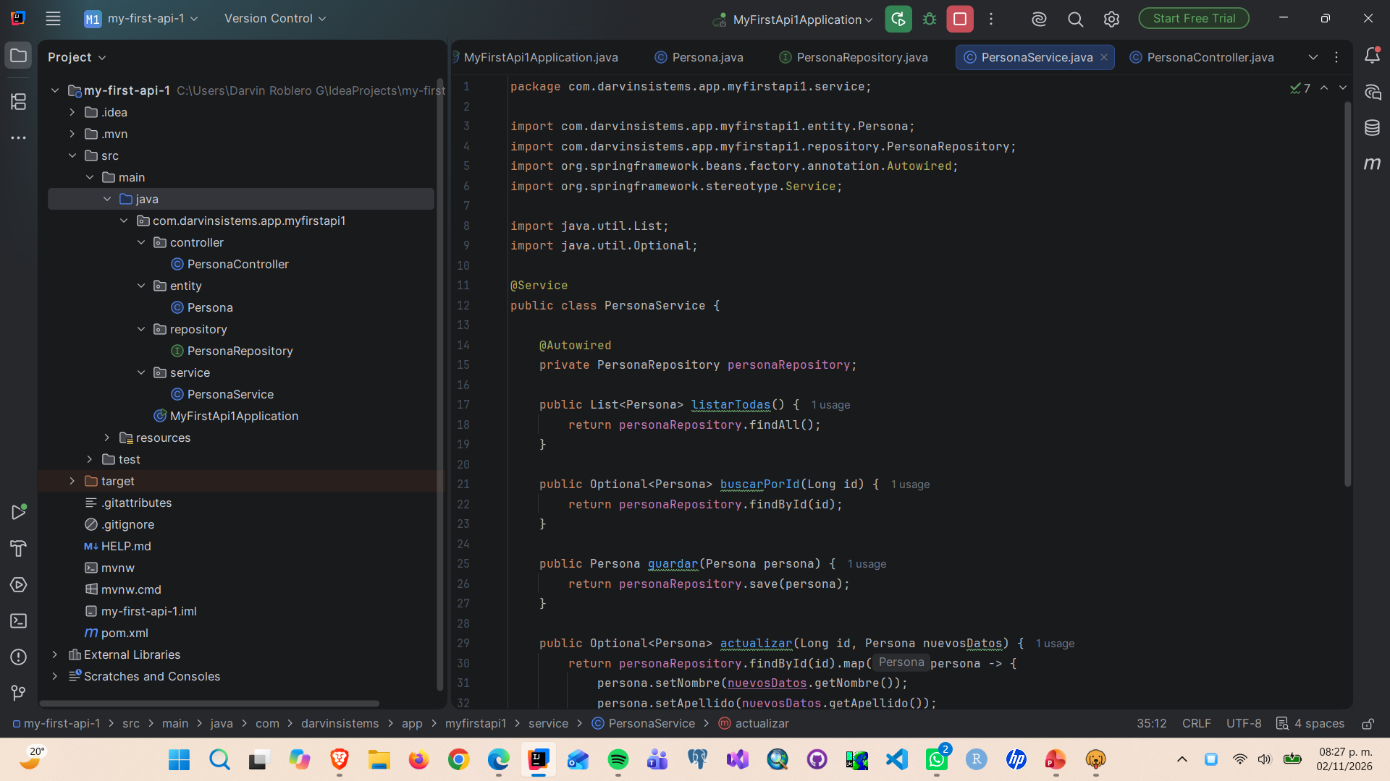
Y una vez terminado de ingresar los códigos y que se haya vinculado con nuestra bases de datos en pgAdmin procedemos a ejecutarlo.

Slide 9
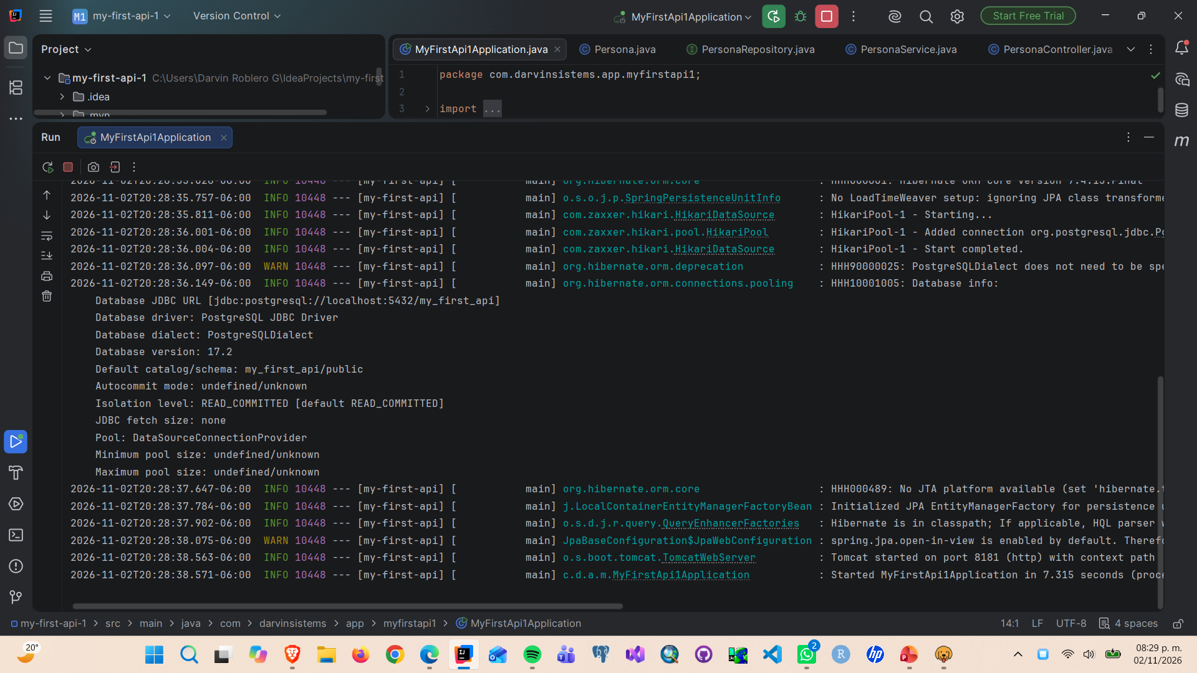
Y si todo esta bien nos aparecerá de esta forma y con esto estamos listos para realizar las demás practicas.

Slide 10

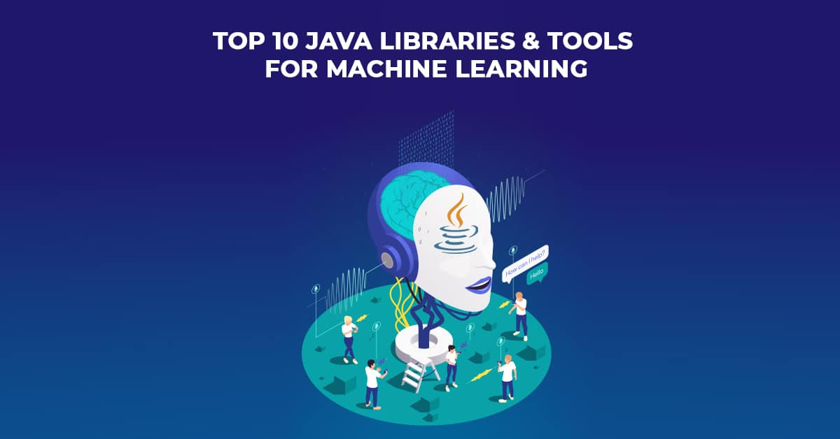
CONCLUSIÓN
Para finalizar el reporte aprendimos a como generar cada paquete y dentro de ellas sus clases y los códigos correspondientes para una buena ejecución, además de que se puede obtener la conexión en nuestra base de datos para agregar lista con información que ocupemos.

Slide 11

Link GitHub
https://github.com/Darvin14-Roblero/TBD-TEMA-1.git

Slide 12

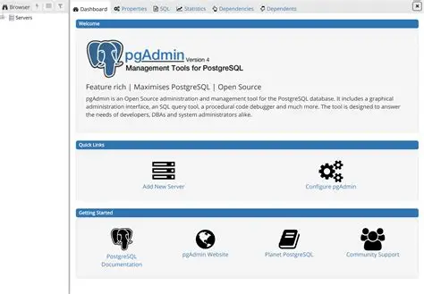
Fuentes de Información
En este caso se utilizo Intellij IDE y pgAdmin

